Slide 1



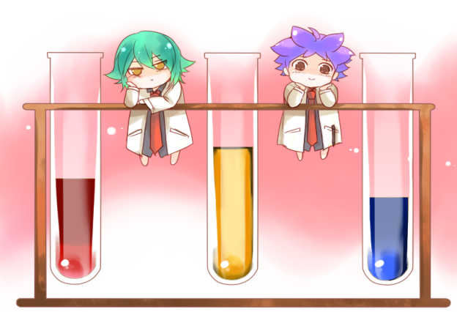

CHÀO MỪNG QUÝ THẦY CÔ
ĐẾN DỰ GIỜ
Môn Tiếng Việt
Bài 5: Bác trống trường
(T2)

Slide 2
Tiếng Việt Bài 5: Bác trống trường
Giải nghĩa từ ngữ:
nâu bóng
báo hiệu
đẫy đà

Slide 3
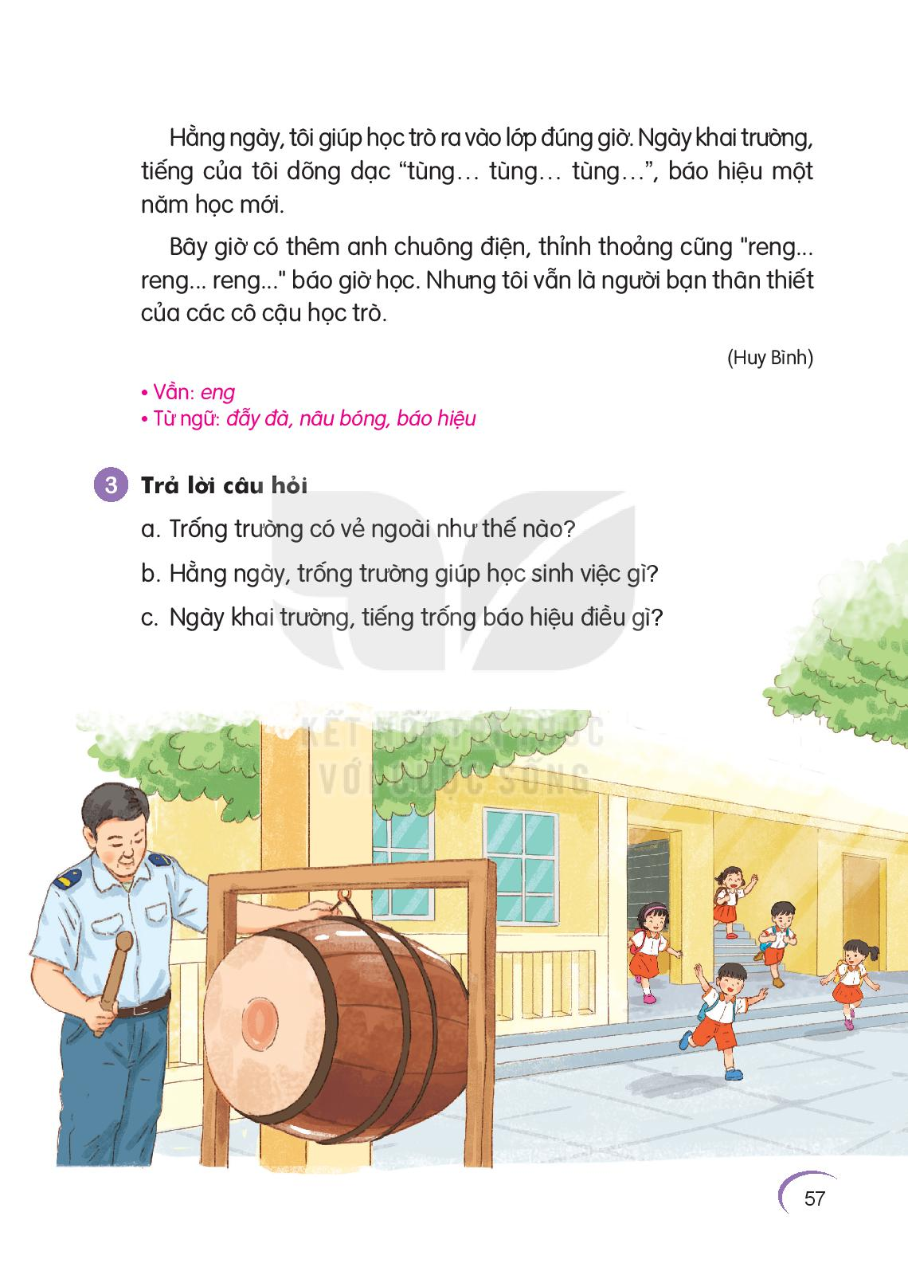
3. Tr¶ lêi c©u hái
a. Trống trường có vẻ ngoài như thế nào?
b. Hằng ngày, trống trường giúp học sinh việc gì?
c. Ngày khai trường, tiếng trống báo hiệu điều gì?

Slide 4
4. Viết vào vở câu trả lời cho câu hỏi
ra vào lớp đúng giờ.
- Hằng ngày, trống trường giúp học sinh ….

